Slide 1
COLEGIO ESTEFANIA 6857 EQUIPO 2
1

Slide 2
2
Mayra Díaz Barriga Corona
Inglés
Eva Bernot Morales
Ética
Yersin Adenaur Celaya Trejo
Biología
Nancy Ivonne López Jiménez
Química

Slide 3
CICLO ESCOLAR 2018-2019 De Agosto del 2018 a Marzo del 2019
3

Slide 4
IMPLICACIONES BIOÉTICAS DE LA CLONACIÓN Y LA IMPORTANCIA DE LA BARRERA DEL IDIOMA
4

Slide 5
ÍNDICE DE APARTADOS DEL PORTAFOLIO:
5

Slide 6
5.a Productos generados en la primera sesión de trabajo. 1. Producto 1. C.A.I.A.C. Conclusiones Generales. 2. Producto 3. Fotografías de la sesión
6

Slide 7
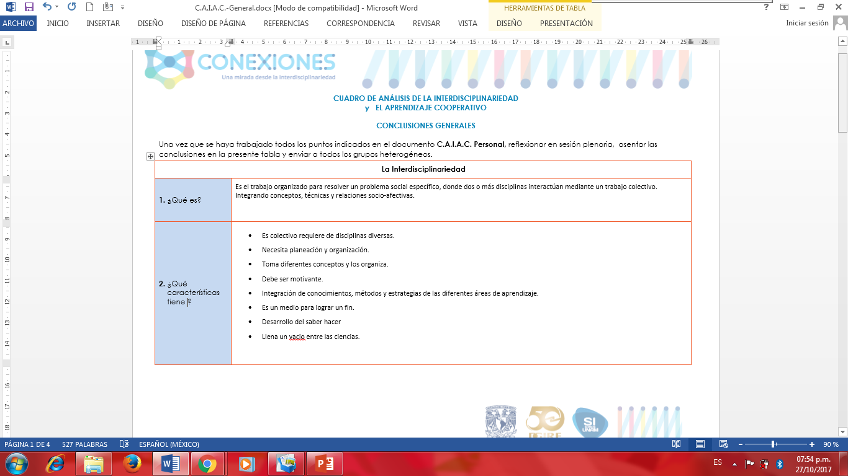
7

Slide 8
8

Slide 9
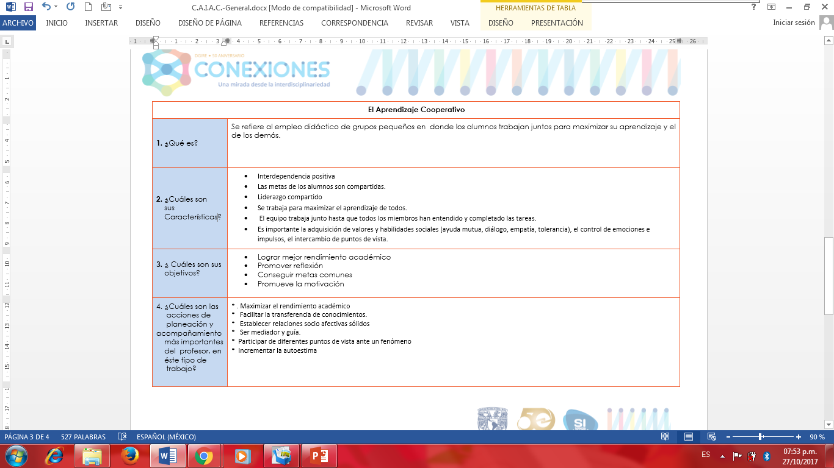
9

Slide 10
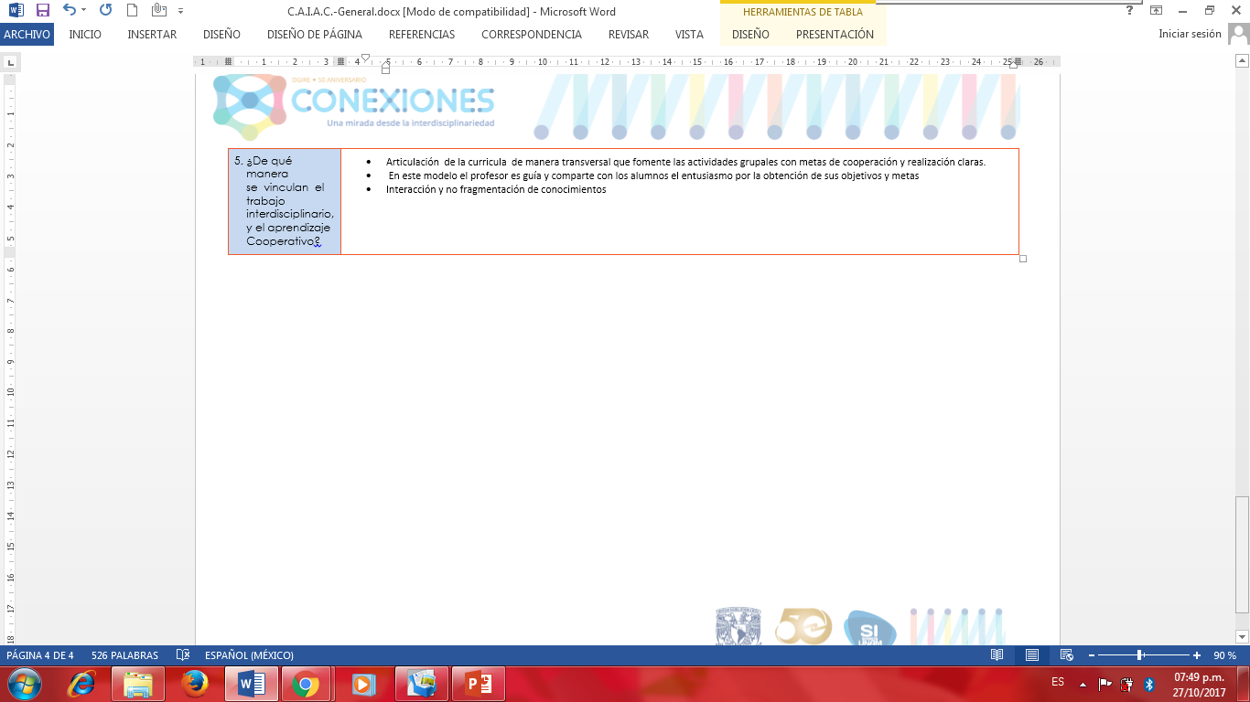
10

Slide 11
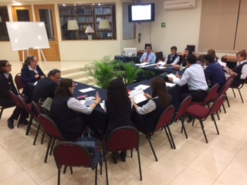
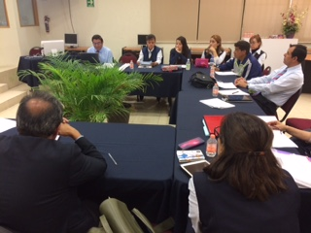
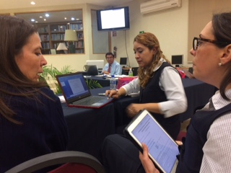
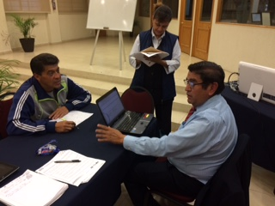
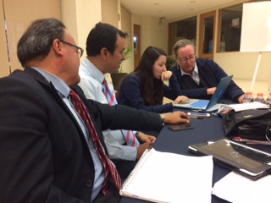
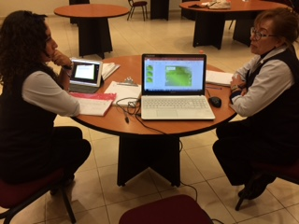
ANÁLISIS DE LA INTERDISCIPLINARIEDAD
Y EL APRENDIZAJE COOPERATIVO
TRABAJO INTERDISCIPLINARIO.
11
Fotos: Trabajo interdisciplinario
Producto 3

Slide 12
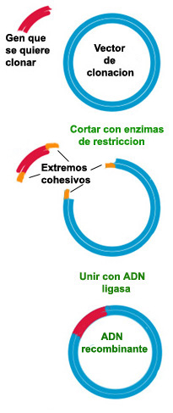
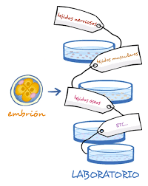
12
ÉTICA
Ethics
UNIDAD 6 Problemas morales específicos
INGLÉS
English
UNIDAD 7
BIOLOGÍA
Biology
UNIDAD 3
UNIDAD 5
QUÍMICA
Chemistry
Elementos esenciales para la vida.
Reading, Listening, Speaking and Writing on Human Cloning
Principios básicos de la Clonación.
5.b Producto 2. Organizador Gráfico
que muestre los contenidos y conceptos
de todas las asignaturas involucradas en
el proyecto y su interrelación.
IMPLICACIONES BIOÉTICAS DE LA CLONACIÓN Y LA IMPORTANCIA DE LA BARRERA DEL IDIOMA

Slide 13
2ª reunión de trabajo
13

Slide 14
Uno de los eventos más importantes dentro del ramo de la genética, biología molecular y la biotecnología fue el descubrimiento de la estructura del ADN que fue propuesta por James D. Watson y Francis Crick en 1953, los cuales tomaron en cuenta el trabajo de cristalografía realizado por Wilkins y Franklin, a partir de esto los avances científicos en cuestión de estas ramas han sido innumerables, junto con el proyecto del genoma humano que fue publicado de manera conjunta por Francis S. Collins y J. Craig Venter en 1990 lo cual inicio la nueva era de investigaciones y proyectos relacionados con la modificación y creación de organismos vivíos, dando paso a la era de la investigación genómica. Uno de los métodos de genética y biología molecular que ha causado gran controversia actualmente es la clonación, esto debido a las implicaciones tanto científicas como éticas que conlleva el utilizar esta técnica. La Bioética habla de los principios para la conducta correcta del ser humano respecto a la vida (humana, animal y vegetal) así como el ambiente en el que pueden darse condiciones aceptables para la vida por lo que es importante tener un mayor conocimiento en cuanto al tema de clonación y así poder analizar los pros y los contras desde el punto de vista bioético, en general la clonación provoca distintas percepciones en la sociedad, tomando en cuenta si la aplicación del procedimiento de clonación se realiza en plantas y animales incluyendo al humano, en relación a la primera situación la opinión pública suele diferenciarse en tres grupos, un grupo está ‘a favor’ de la clonación, otro grupo se muestra ‘en contra’ y un tercer grupo no sabe que opinar al respecto y una causa de ello es la falta de información. Por ello se requiere estudiar ampliamente el tema para que la sociedad este mejor informada, tomando en cuenta que la mayoría de los textos científicos donde se dan a conocer este tipo de métodos están escritos en su mayoría en idioma inglés, por lo cual se cree que puede afectar de manera directa impidiendo que se pueda generar una opinión basada en hechos comprobados.
14
5c. Introducción o justificación y descripción del proyecto

Slide 15
A partir de la definición, historia, origen, estudios recientes e implicaciones éticas se pretende relacionar la ciencia y el estudio del inglés enlazando el conocimiento y el interés de los estudiantes, mejorar y practicar la comunicación oral y escrita así como la comprensión auditiva y lectora rompiendo la barrera del idioma y al mismo tiempo incrementar la cultura para poder argumentar puntos de vista. *Investigar a nivel bibliográfico el tema de la Clonación. (libros, artículos de revistas, periódicos), considerando también el aporte de otros medios de difusión (televisión, internet, radio). *Analizar desde diferentes perspectivas: científica, religiosos, éticos, políticos, etc. *Mediante encuestas y entrevistas evaluar el conocimiento y la opinión de la gente de nuestra comunidad(directivos, profesores, alumnos, padres de familia y personal). *Reflexionar en las consecuencias de la clonación, así como su impacto en los diferentes grupos sociales a efectos de evaluar una posible implementación de la misma en el ámbito de la medicina en un futuro no muy lejano. *Dar a conocer a la comunidad en general los aspectos científicos más importantes sobre el tema de la clonación, así como los diferentes tipos de clonación que existen y las posibles aplicaciones que tienen o tendrían en un futuro.
15
5.d Objetivo general del proyecto y de cada asignatura involucrada

Slide 16
*Conocer a groso modo la postura nacional e internacional con respecto a este tema. *Proporcionar la información necesaria a la población estudiantil para que se hagan de un criterio personal que les permita enfrentarse desde una postura responsable ante la posibilidad de este hecho. *Identificar los tipos de clonación y las áreas de aplicación de cada uno. *Conocer los procesos químicos relacionados con la clonación, así como las reacciones químicas implícitas, identificando la etapa en la que se presentan. *Identificar el tipo de biomoléculas participantes y cuál es su función e importancia en el proceso de clonación. *Hacer conciencia de los problemas morales y éticos y psicológicos que implica la clonación de un ser humano. *Investigar los antecedentes de clonación de partes humanas, para de este modo entender el procedimiento de clonación. *Entrevistar a sacerdotes o pastores de diversas religiones para que den sus opiniones morales y poder tener diversas opiniones de integrantes de la sociedad. *Hacer encuestas de manera personal y por redes sociales sobre si la sociedad esta a favor o en contra de la clonación. * Analizar os altos costos de la clonación harían que las familias quedaran en la ruina por tratar de remplazar un ser humano. *Entender las repercusiones sociales si se lucra con la vida humana, lo que significaría un grave problema moral. Generar un criterio solido en los alumnos respecto al uso de la clonación y las implicaciones bioéticas
16

Slide 17
INGLÉS -Practicar y mejorar las 4habilidades principales del idioma Inglés y al mismo tiempo conozco, aprendo, comprendo y me expreso. -Relacionar la ciencia y el estudio del idioma Inglés. -Proporcionar la información necesaria a los estudiantes para que puedan expresar, argumentar y defender su postura. QUÍMICA Y BIOLOGÍA *Dar a conocer a la comunidad en general los aspectos científicos más importantes sobre el tema de la clonación, así como los diferentes tipos de clonación que existen y las posibles aplicaciones que tienen o tendrían en un futuro. *Conocer a groso modo la postura nacional e internacional con respecto a este tema. *Proporcionar la información necesaria a la población estudiantil para que se hagan de un criterio personal que les permita enfrentarse desde una postura responsable ante la posibilidad de este hecho. *Identificar los tipos de clonación y las áreas de aplicación de cada uno. *Conocer los procesos químicos relacionados con la clonación, así como las reacciones químicas implícitas, identificando la etapa en la que se presentan. *Identificar el tipo de biomoléculas participantes y cuál es su función e importancia en el proceso de clonación.
17
OBJETIVOS ESPECÍFICOS:

Slide 18
ÉTICA -Los alumnos deberán comprender la base científica y los propósitos de las aplicaciones de la clonación para poder formar un criterio solido acerca de las implicaciones éticas de este método - Entender todas las implicaciones éticas y morales que implica la clonación de seres humanos. -Analizar las repercusiones económicas de las familias y si vale la pena. -Explicar los problemas morales y psicológicos que conlleva el no tener un duelo frente a una perdida. * Se escucharán diversas opiniones para poder debatirlas con argumentos éticos y morales, debido a que la clonación debe ser aceptada desde el punto de vista moral, antes de ser llevada a cabo por la ciencia.
18

Slide 19
5.e Pregunta generadora, pregunta guía, problema a abordar, asunto a resolver o a probar, propuesta, etcétera, del proyecto a realizar. INGLÉS ¿Crees que el idioma es una barrera para comprender este tema en especial? QUÍMICA ¿Es la clonación un método de la ingeniera genética el cual puede tener grandes aplicaciones relevantes que beneficien a la humanidad? BIOLOGÍA ¿La clonación pone en peligro la seguridad biológica y el orden social? ÉTICA ¿Cuál es la repercusión moral en la sociedad de la clonación?
19

Slide 20
5.f Contenido. Temas y productos propuestos, organizados en forma cronológica.
20
INGLÉS
- Science Quiz
-Science and Cloning
- Human cloning
- Legal or Illegal cloning
QUÍMICA
- La energía, la materia y el cambio
(La energía y las reacciones químicas)
-
BIOLOGÍA
- Alimentos, combustible para la vida
ÉTICA
- Ontología
(Importancia de los valores en la vida humana)
- Problemas morales específicos

Slide 21
3ª REUNION DE TRABAJO
21

Slide 22
5.g Formatos e instrumentos para/con la planeación, seguimiento, evaluación, autoevaluación y coevaluación.
22

Slide 23
Formato: Planeación general de proyecto interdisciplinario
23

Slide 24
24

Slide 25
25

Slide 26
26

Slide 27
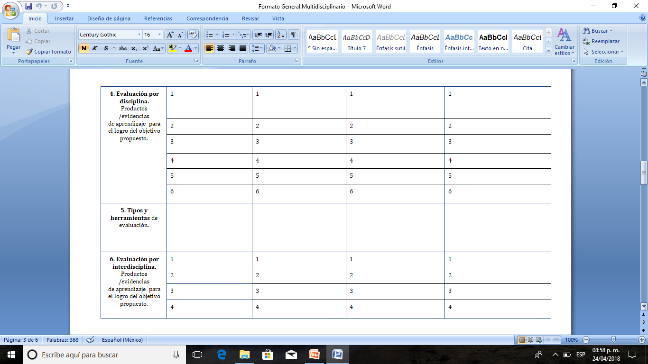
27

Slide 28
28

Slide 29
29

Slide 30
30

Slide 31
31

Slide 32
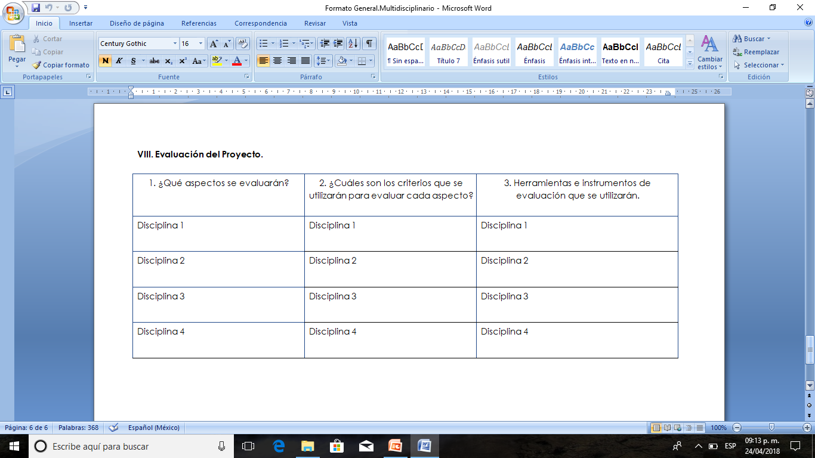
32

Slide 33
33
FORMATO: PLANEACIÓN SESIÓN POR SESIÓN DE PROYECTO INTERDISCIPLINARIO

Slide 34
34
25

Slide 35
35
26

Slide 36
36

Slide 37
5.h Reflexión sobre el proceso de planteamiento del proyecto. Logros alcanzados y aspectos a mejorar, expectativas para su realización. (a continuación)
37

Slide 38
 | Avances | Tropiezos | Soluciones
Trabajo Colaborativo | Comunicación constante, acuerdos en los temas por exponer, interés, compromiso y cumplimiento. Intercambio los conocimientos de cada disciplina. Opiniones consensuadas para delimitar el proyecto. Trabajo colaborativo en delimitación de contenidos. Elaboración de tareas. | No coincidencia de horarios. Trabajo extra escolar arduo. Aterrizar la información y requerimientos de cada uno de los productos. Organización en la designación de tareas | Comunicación constante por redes. (drive) Constante revisión de los avances. Organizar tiempos.
Proceso de Elaboración | Planeación general, productos del 1 al 8. Empatía de ideas. Tolerancia y disposición Proyectos en desarrollo Cumplimiento en tiempo y forma | Diferencia de horarios para la intersección de disciplinas. Recordar las técnicas e instrumentos de evaluación. Conocer programas para la elaboración de organizadores gráficos. Encontrar los temas de intersección entre las diferentes disciplinas. Dificultad en la estructura de las técnicas y herramientas de evaluación. | Disposición de tiempo extra clase. Apertura y adaptación al cambio, así como a nuevos aprendizajes. Entusiasmo de los integrantes y flexibilidad para adaptarse al proyecto. Cronograma de trabajo. Aportación de cada integrante con base en los contenidos la su materia.
Puntos que tomarse en cuenta para la implementación | Tomar en cuenta los tiempos que realmente se pueden dedicar al proyecto, para insertarlos en el proyecto. Identificar objetivos de la interdisciplinariedad. | Horario especial para la interdisciplinariedad. | Flexibilizar al máximo los tiempos individuales de cada integrante del proyecto. Cronograma con tiempos específicos. Monitoreo continuo de avances. Mantener la motivación en los alumnos
38

Slide 39
5.i Evidencias de proceso (a continuación)
39

Slide 40
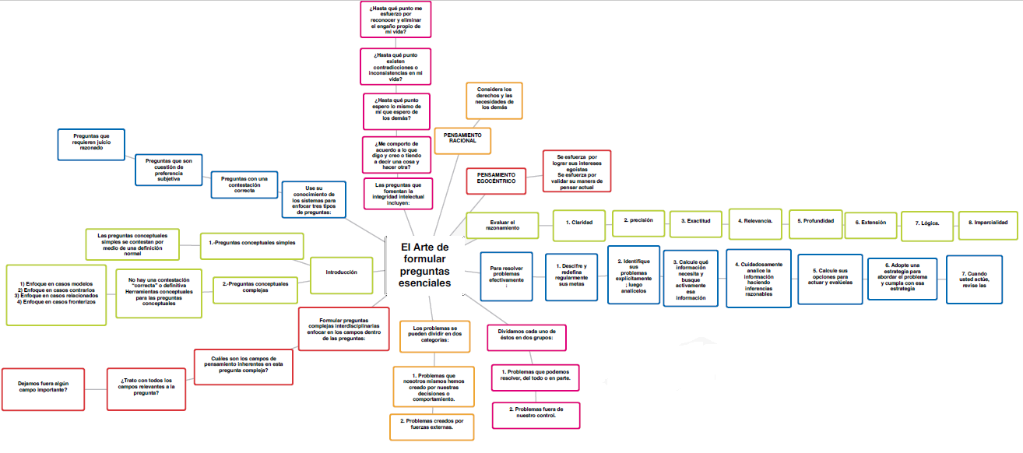
Producto 4.Organizador gráfico. Preguntas esenciales.
40

Slide 41
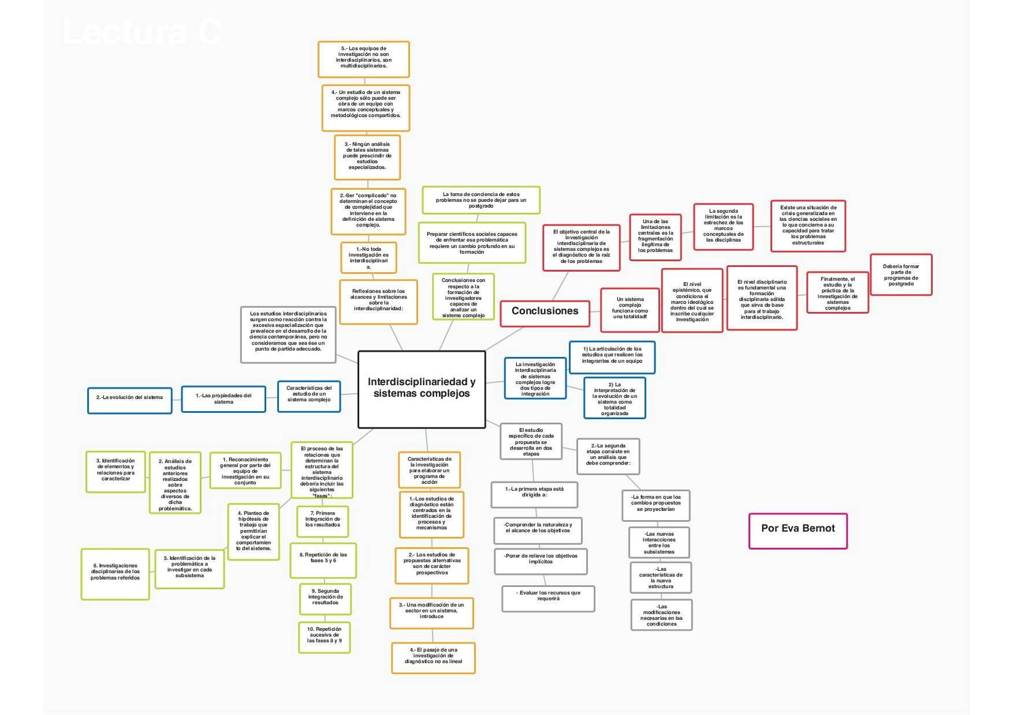
Producto 5. Organizador gráfico. Proceso de indagación.
41

Slide 42
Producto 6. Análisis Mesa De Expertos General.
42

Slide 43
43

Slide 44
44

Slide 45
Producto 7. Estructura Inicial De Planeación E.I.P. Resumen.
45

Slide 46
46

Slide 47
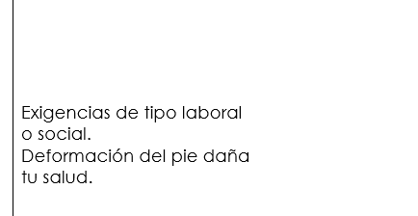
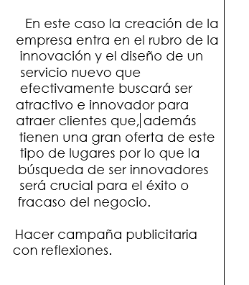
47

Slide 48
48

Slide 49
49

Slide 50
50

Slide 51
51

Slide 52
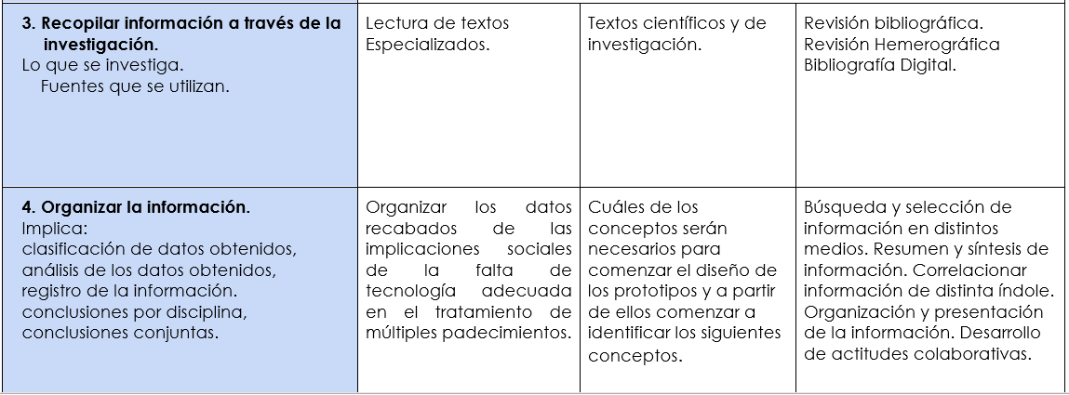
52

Slide 53
53

Slide 54
54

Slide 55
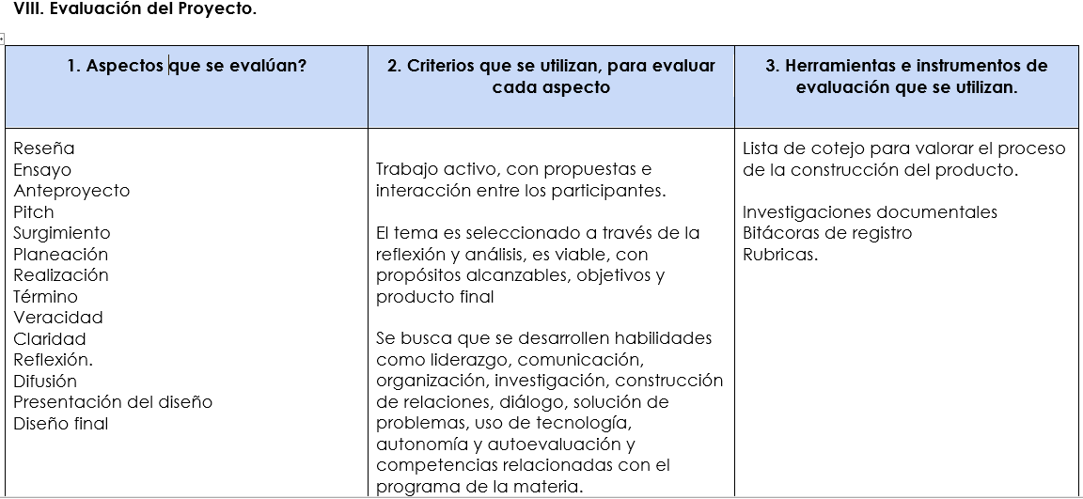
55

Slide 56
56

Slide 57
57
Producto 8. Estructura Inicial de Planeación
Elaboración de Proyecto

Slide 58
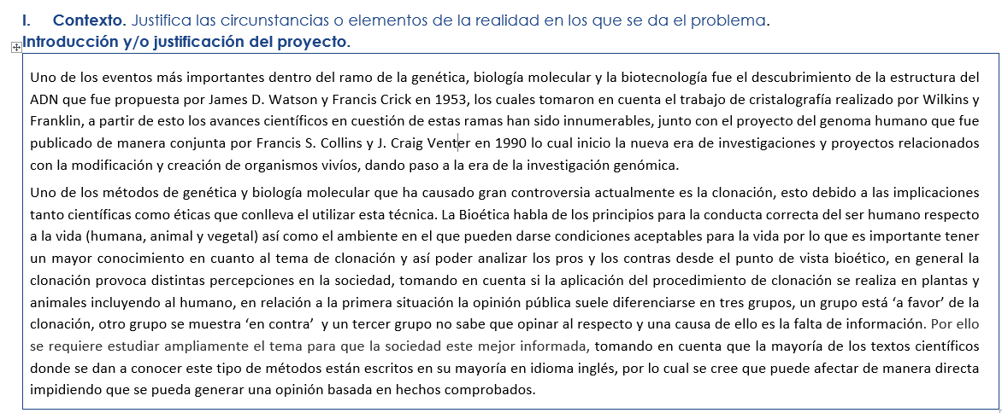
58

Slide 59
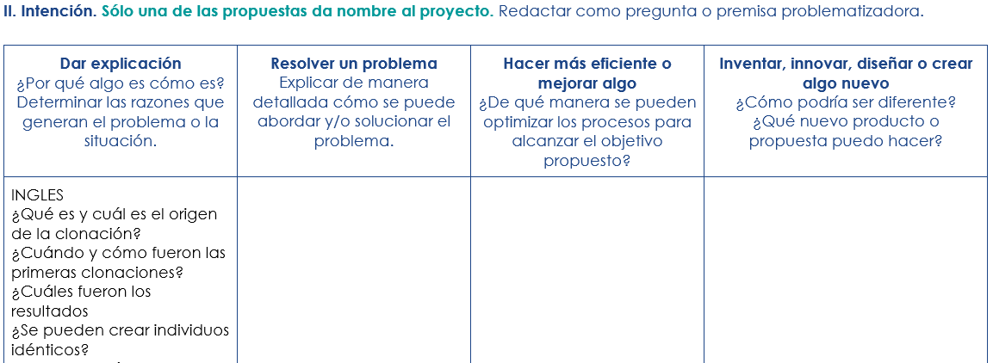
59

Slide 60
60

Slide 61
61

Slide 62
62

Slide 63
63

Slide 64
64

Slide 65
65

Slide 66
66

Slide 67
67

Slide 68
68

Slide 69
69

Slide 70
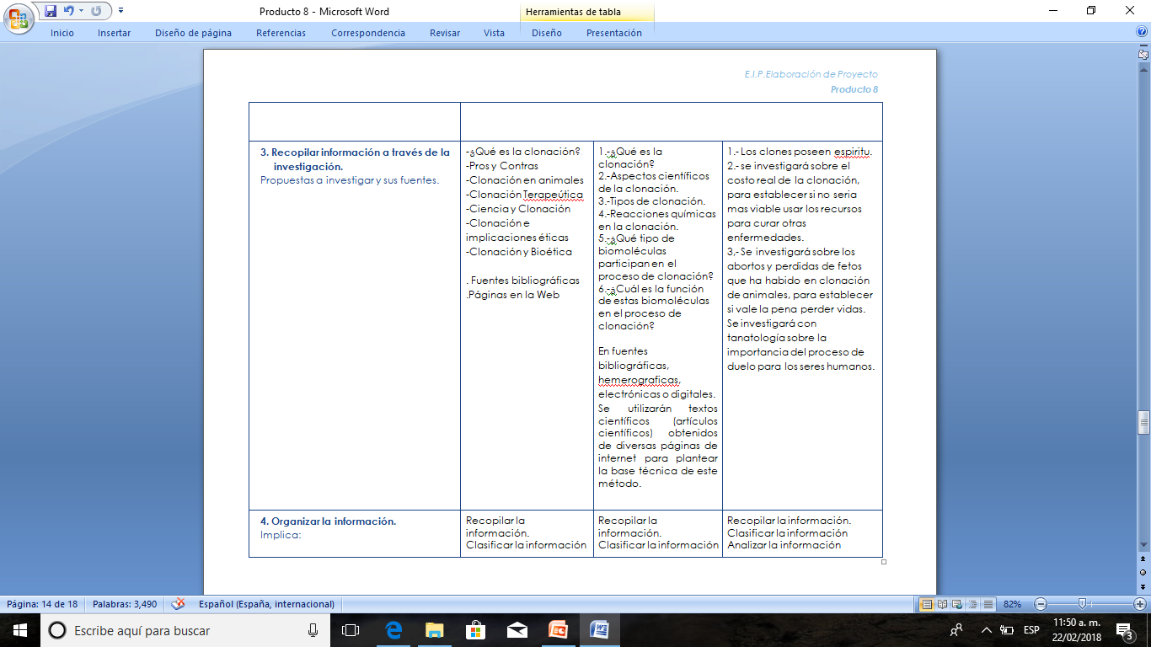
70

Slide 71
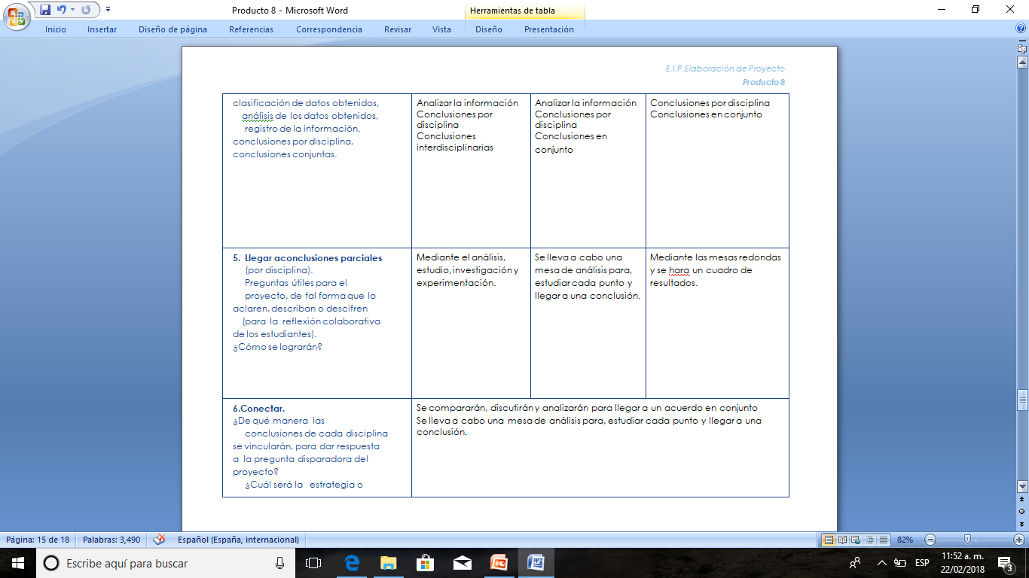
71

Slide 72
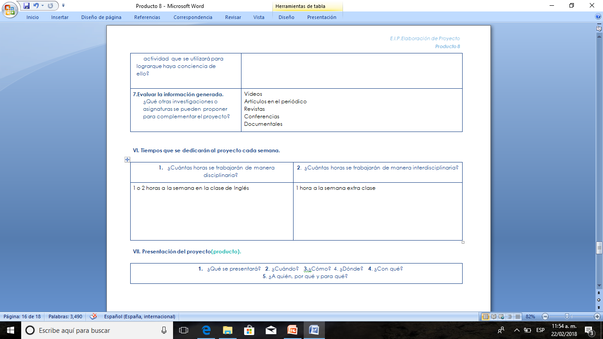
72

Slide 73
73

Slide 74
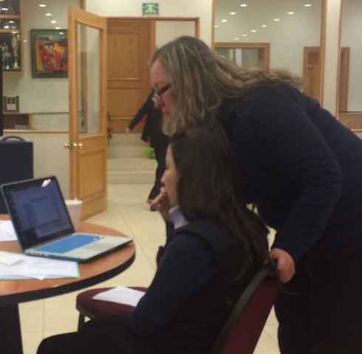
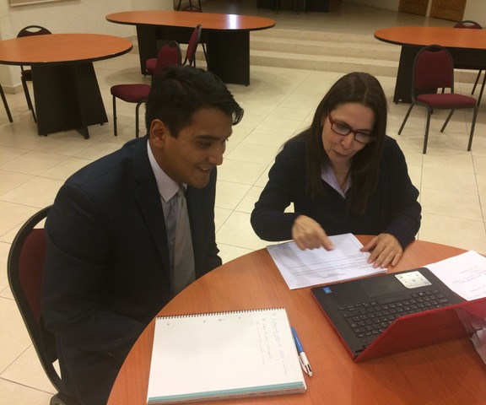
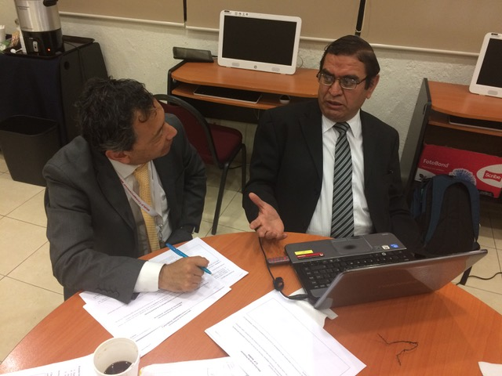
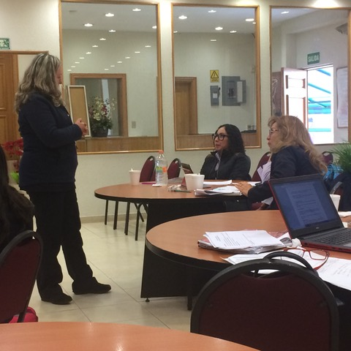
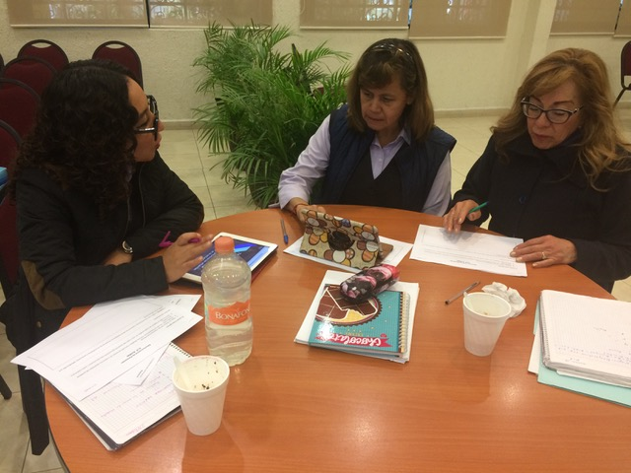
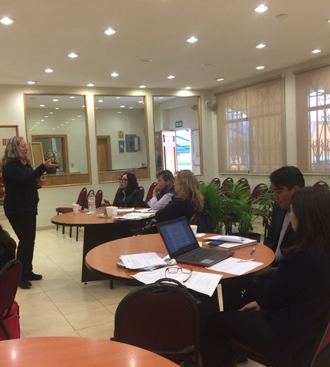
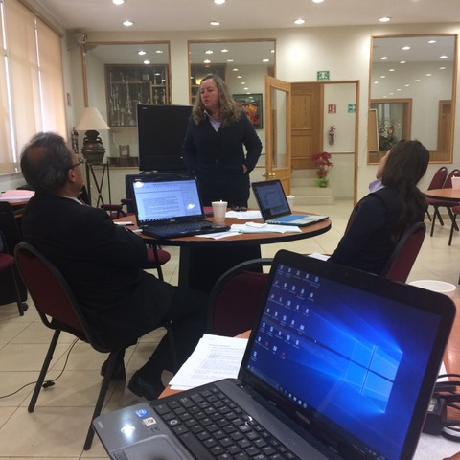
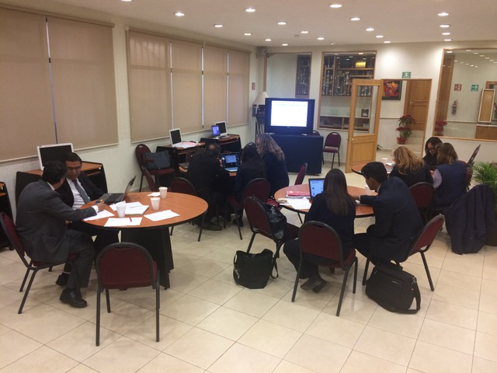
Producto 9. Fotografías De La Segunda Sesión De Trabajo Del Proyecto Interdisciplinario
74

Slide 75
Producto.10 Evaluación. Tipos, herramientas y productos de aprendizaje
75

Slide 76
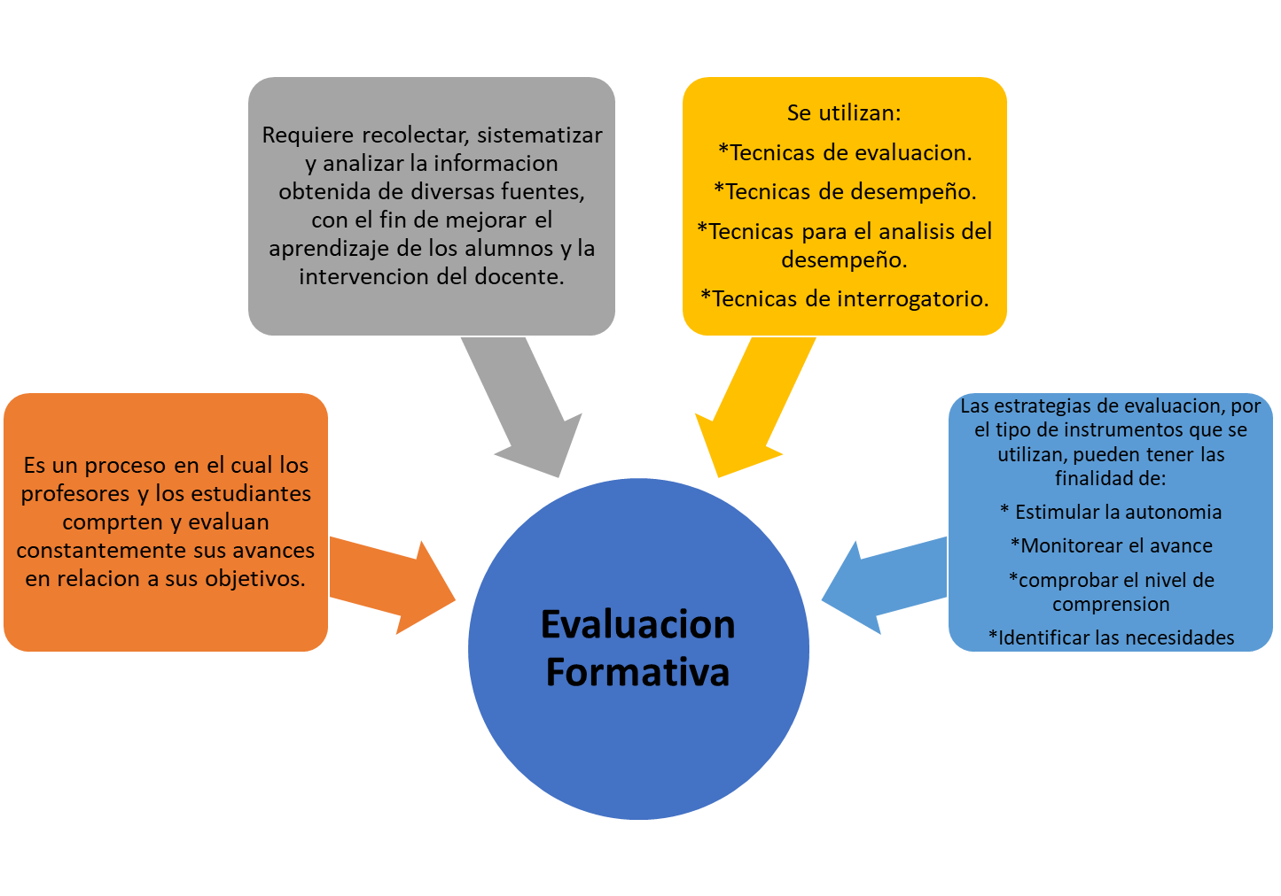
Producto.10 Evaluación. Tipos, herramientas y productos de aprendizaje
76

Slide 77
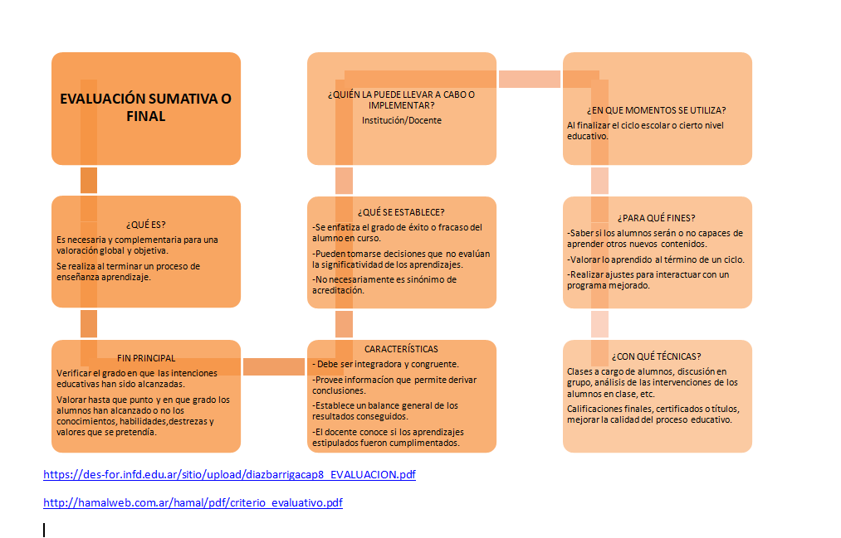
Producto.10 Evaluación. Tipos, herramientas y productos de aprendizaje
77

Slide 78
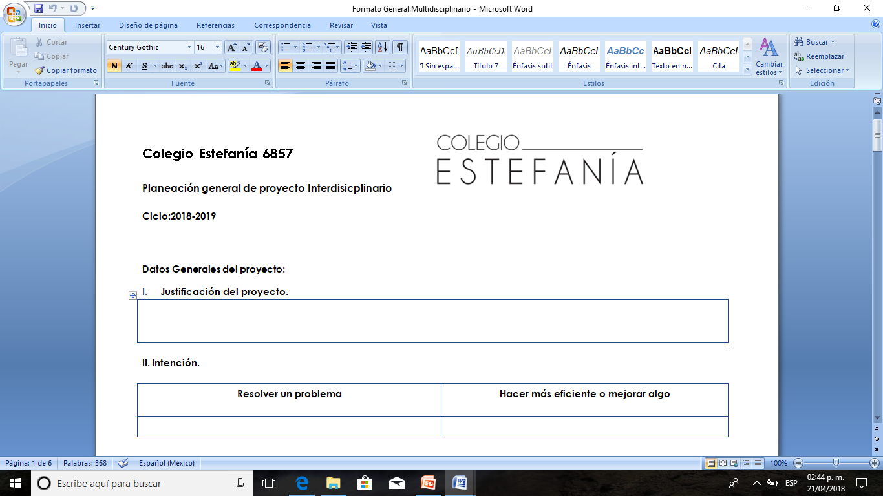
78
Producto 11. Evaluación. Formatos. Prerrequisitos.

Slide 79
79

Slide 80
80

Slide 81
81

Slide 82
82

Slide 83
83

Slide 84
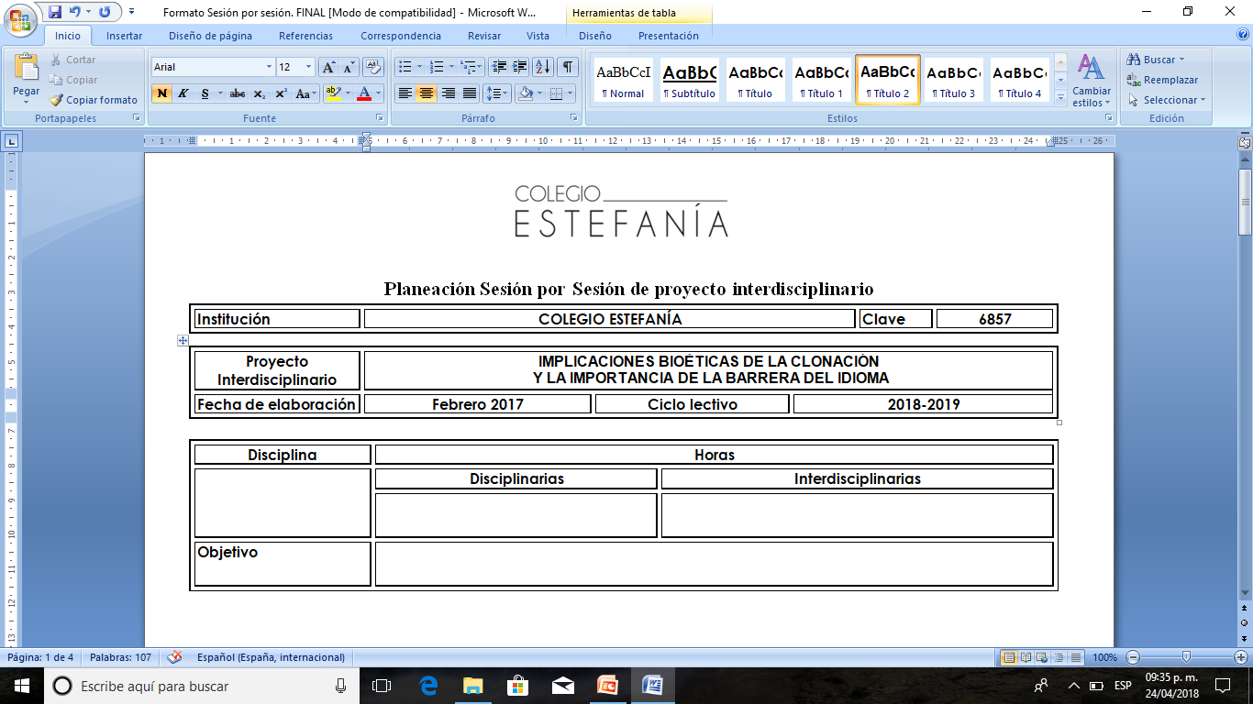
84

Slide 85
85

Slide 86
86

Slide 87
87

Slide 88
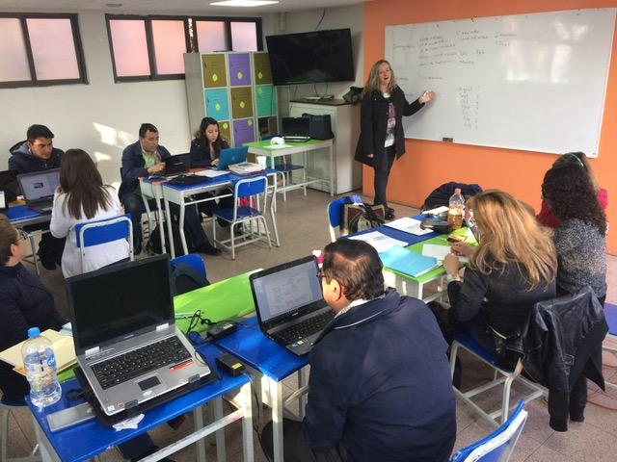
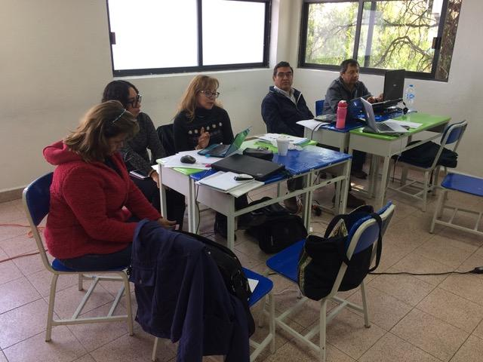
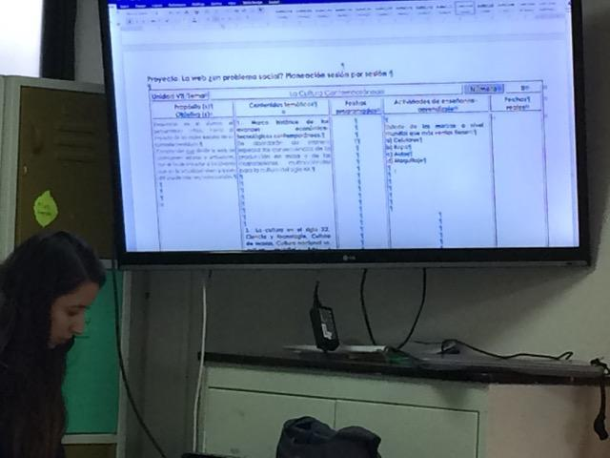
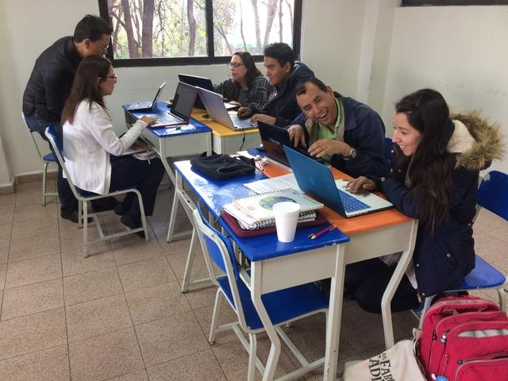
88
FOTOS DE LA 3ª SESIÓN DE TRABAJO

Slide 89
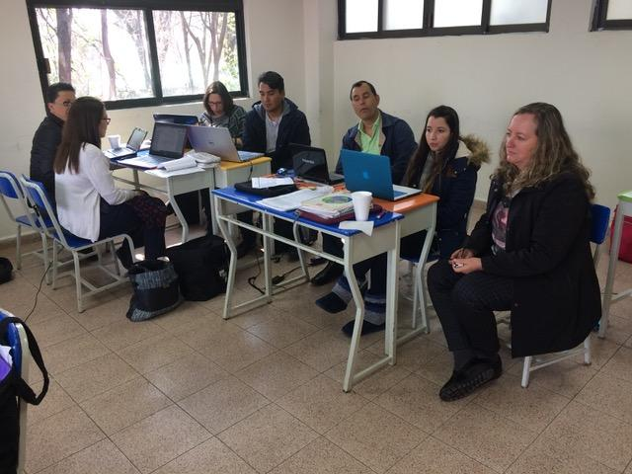
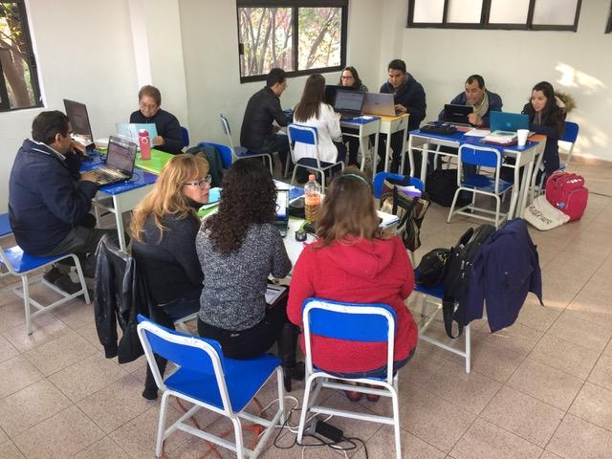
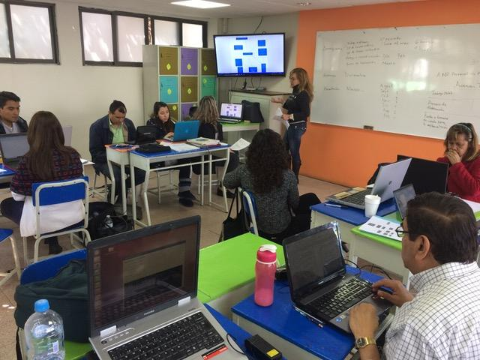
89

Slide 90
PRODUCTO 13. PASOS PARA LA INFOGRAFÍA

Slide 91
Pasos para crear una infografía: Paso 1: Para crear una buena infografía primero que todo tienes que elegir un tema, para captar la atención del receptor. Paso 2: Investigar y recolectar toda la información (estadística, imágenes, artículos). Paso 3: Sintetizar la información relevante y útil del tema a trabajar, eliminando lo innecesario. Paso 4: Jerarquizar la información por su importancia, cada elemento tendrá más o menos importancia. Paso 5: Establecer conexiones, eso quiere decir conceptualizar los elementos para que tengan relación unos con otros y así facilitar la interpretación.

Slide 92
Paso 6: Planificar un buen diseño de diagramación para que el receptor no se pierda en la lectura de la infografía. Paso 7: Seleccionar el color: elegir una paleta de colores que esté relacionada con la temática de la infografía. Paso 8: Selección tipográfica: debemos elegir tipografías acordes a la connotación de lo que queremos transmitir. Paso 9: Diseñar: se selecciona programa y se realiza el diseño sin olvidar la legibilidad de su rápida lectura. Paso 10: Mencionar todas la fuentes de las que se extrajo la información para crear la infografía.

Slide 93
PRODUCTO 14. INFOGRAFÍA

Slide 94
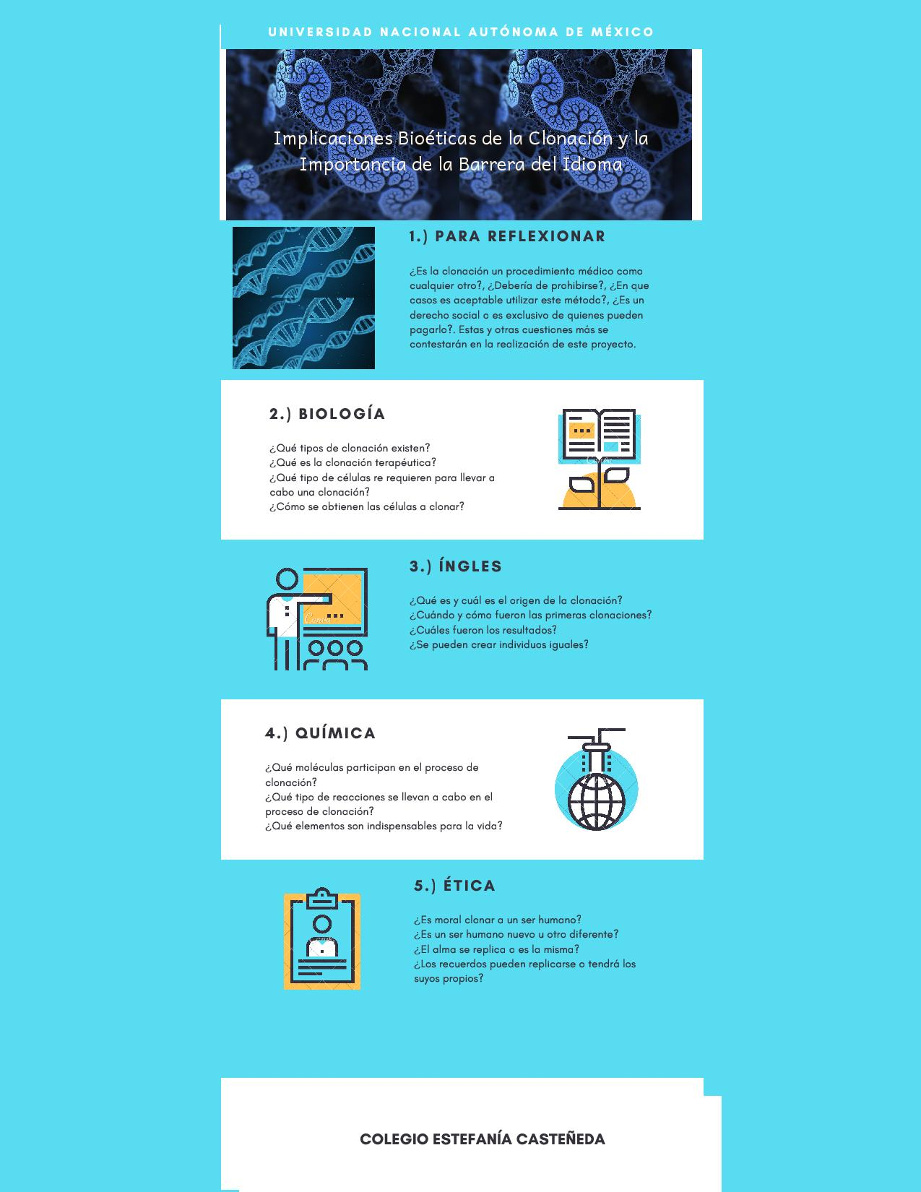

Slide 95
PRODUCTO 15. REFLEXIONES PERSONALES

Slide 96
BIOLOGÍA Durante el proceso de construcción de este proyecto principalmente nos enfrentamos un poco al tiempo, principalmente ya que debido a los horarios tan justos que tenemos los profesores este fue un factor muy limitante ya que no se pudo compaginar del todo con los compañeros y se tuvo que trabajar más de forma remota limitando un poco el desarrollo de las ideas, aunado a esto la experiencia en construir proyectos conjuntos nos limitó un poco en cuestiones de abordaje de los temas, debido a las diferentes opiniones y las formas de realizar las tareas, sin embargo pudimos sobreponernos a estos contratiempos primero utilizando las herramientas tecnológicas necesarias para compensar la falta de tiempo y teniendo una comprensión de las ideas de los compañeros logramos compaginarnos para poder concretar de forma correcta el proyecto.

Slide 97
Ya con estos contratiempos superados, logramos establecer un plan para realizar un proyecto en el cual estén involucradas las 4 disciplinas (Química, Ingles, Ética y Biología), de tal forma que los alumnos puedan adentrase de buena forma en la realización de este, el cual podremos comprobar su funcionamiento mediante una evaluación del proyecto que estén realizando los alumnos, tomando en cuenta aspectos, como la búsqueda de la información, la comprensión del tema y la explicación de este al público. Tenemos que tomar en cuenta que siempre es posible mejorar lo ya planteado, de esta manera una forma de mejorar nuestro trabajo es complementarlo con algunos temas básicos para que los alumnos comprendan mejor los conceptos y de la misma forma con algunos temas especializados para que el conocimiento adquirido sea más robusto mejorando de esta forma el comprender el tema de mejor forma para que ellos puedan generar un mejor conocimiento.

Slide 98
Las contribuciones y los diferentes puntos de vista de los compañeros de trabajo nos dio un gran aporte para trabajar con los alumnos, ya que a partir de ellos podemos trabajar los temas desde distintos ángulos tratando de que los alumnos tengan un conocimiento integral y de esta forma logren no solo un compresión del tema si no generar conocimiento de manera fácil.

Slide 99
ETICA la primera dificultad que tuve fue el tiempo, el poder coincidir con mis colegas profesores para reunirnos y hacer el proyecto. El segundo problema fue el encontrar un proyecto viable para las cuatro disciplinas, porque en algunos temas solo dos de las disciplinas tenían viabilidad, hasta que encontramos el tema que entablaba a las tres disciplinas. La tercera dificultad fue las lecturas tan complicadas, en mi caso en particular me toco una lectura que estaba muy compleja y además muy repetitiva, larga y poco didáctica.

Slide 100
La primera dificultad la resolví proponiendo a mis compañeros a crear un documento en google drive y de esta forma todos podíamos agregar cosas al mismo tiempo, sin necesidad de reunirnos y sin tener que estarnos enviando el documento. El segundo problema lo resolvimos con una tabla que hicimos sobre temas, cada uno de nosotros y fuimos eliminando aquellos en los que todos no coincidíamos y así escogimos el que abarcaba nuestras materias y que además del que todos teníamos un amplio conocimiento , debido a que se encontraban en los programas operativos de cada disciplina. La tercera dificultad fue la más difícil de resolver, lo que hice fue hacer unos resúmenes para poder quitar todas las ideas repetitivas del autor y así entender sus posturas, me tomo mucho tiempo, pero finalmente pude hacer el mapa mental de la lectura.

Slide 101
Mis resultados fueron el poder agregar al programa de ética una unidad que será nuestro proyecto interdisciplinario y la evidencia esta en nuestro documento donde ya aparece para el siguiente año una unidad relativa a la clonación. En mi debo seguir trabajando en ser una maestra interdisciplinaria, porque creo que la interdisciplinariedad es buena no solo en grupo, sino también en lo personal, es decir por ejemplo en mi caso que soy abogada y con la maestría en ciencias de la familia, en la cual tuve una materia de bioética, en la que entendí la clonación desde todos los aspectos, fue de gran utilidad para el proyecto, como también el entender como abogado la importancia de que se cree una normatividad al respecto.

Slide 102
Creo que todos los docentes debemos de ser interdisciplinarios porque los alumnos, mas hoy en día, están muy estimulados por tanta información de las redes sociales, que a veces se contradice, por lo que sus dudas, no siempre tienen que ver con la materia en cuestión, por lo que un maestro hoy en día debe de saber no solo de su disciplina, sino de muchos temas. Esto se hace estudiando para tener mejores resultados, en mi caso, siempre trato de actualizarme en mi campo y en otros que son de mi interés, inscribiéndome a cursos y leyendo sobre diversos temas, porque creo que un buen profesor siempre debe saber de muchos temas y estar en constante actualización.

Slide 103
QUÍMICA Se requiere disponer de un tiempo extra de trabajo para su realización por parte del alumno y profesores que en muchas ocasiones es difícil de empatar. Puede resultar agobiante para alumnos y profesores en un principio la cantidad de información que se debe manejar para la realización del proyecto. Al trabajar con un grupo de personas tan diversas en sus disciplinas también aparecen diversas formas de pensamiento y de trabajo que de no manejarse con un enfoque constructivista podrían derivar en diferencias que separen en lugar de unificar.

Slide 104
Se resolvió Evaluando de manera realista, la magnitud y dificultad del proyecto para determinar hasta donde se puede llevar a cabo, manteniendo una actitud de disposición, una actitud positiva y llegando a acuerdos para especificar los tiempos y espacios que mejor convengan al “equipo”. Se requiere de un modelo instruccional bien definido para evitar ambigüedades y suposiciones del “como” se debe hacer, definición de roles, conocer los fundamento del diseño de proyectos, así como métodos de investigación. Entender que las diferencias son un área de oportunidad para el aprendizaje de todos los implicados ya que permiten la exposición a nuevas ideas o conceptos, enriqueciendo de manera global y diversa.

Slide 105
Aprendemos a integrar las diversas áreas del conocimiento. Se promueve una cultura de respeto y tolerancia a la diversidad en todas sus formas, desarrollando empatía y relaciones de trabajo favorables. Aprender una nueva forma de trabajo, sin duda en trabajo por proyecto interdisciplinario requiere de tiempo, esfuerzo, perseverancia, paciencia, pero sobre todo de un compromiso real por aprender esta herramienta y poder establecerla como un método eficaz de aprendizaje.

Slide 106
Trabajar en la ampliación del conocimiento en el uso de las tecnologías como un recurso didáctico y facilitador del trabajo. Repercute en el adquirir un crecimiento intelectual y emocional al trabajar con personas de áreas diversas. El uso de las tecnologías de la información. Desarrollando el valor de la “empatía” lo cual me permite interactuar de manera más eficiente con mis alumnos. Aplicando lo aprendido en cuanto a tecnologías de la información en el diseño y plan de clase y queriendo aprender más.

Slide 107
INGLÉS La primera dificultad para la construcción del proyecto interdisciplinario fue encontrar un tema en el que las 4 disciplinas pudiéramos participar y desarrollar en conjunto. La segunda dificultad fue coincidir en horario, hallar un tiempo propicio para las reuniones de trabajo y la elaboración de las diferentes tareas y la carga de trabajo de cada una de las disciplinas. Y la tercera dificultad fue que uno de los maestros que era el coordinador en el equipo renunció por motivos personales y hubo un poco de descontrol y confusión.

Slide 108
A pesar de la diversidad en las disciplinas la primera dificultad se resolvió comunicándonos con empatía surgiendo una variedad de ideas y llegando a un acuerdo intercambiando opiniones de forma constructiva en cuanto al tema en forma interdisciplinaria. En el poco tiempo asignado pudimos dividirnos el trabajo, organizarnos y ayudarnos en nuestras diferentes necesidades. Al renunciar uno de los maestros decidí tomar el liderazgo lo cual hasta el momento ha requerido un mayor esfuerzo pero a la vez un reto que me ha permitido tener un mayor crecimiento personal y laboral.

Slide 109
Cada miembro del equipo con su respectiva disciplina ha cumplido con lo requerido en tiempo y forma mostrando interés, respeto y disposición. Algunos de los aspectos en los que puedo seguir trabajando es seguir aprendiendo todo lo relacionado a las nuevas tecnologías. Leer, informarse, investigar, comprometerse, aportar, perseguir un mismo objetivo, tener responsabilidad y sugerir o pedir la necesidad de cursos o capacitación para un mejor rendimiento del equipo son algunos de los aspectos en los que puedo seguir trabajando para mejores resultados.

Slide 110
De lo aprendido en el proceso, el trabajo interdisciplinario me ha permitido dialogar e intercambiar opiniones, encontrar motivación en elaborar un nuevo proyecto, ser flexible, tolerante y respetuoso en escuchar y ser escuchado.

